Slide 1
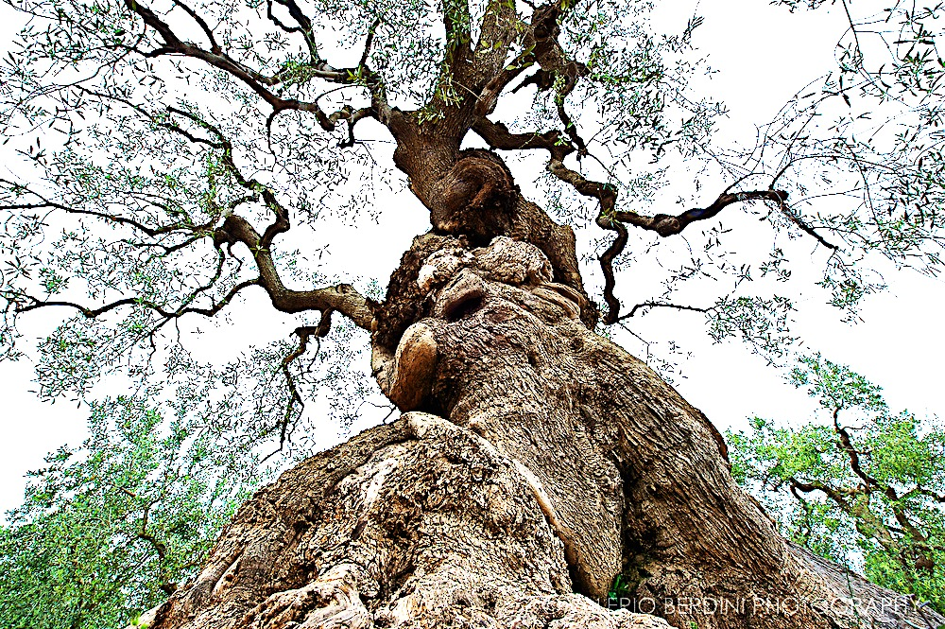
12:30-12:50 | Ismerik-e a középiskolai tanárok a helyreállító módszerek által nyújtott lehetőségeket? Baranyai Dóra, pedagógus (ELTE PPK)
12:50-13.20 | Hozzászólások, konferencia zárása
Országos
REsztoratív
KOnferencia
Új eszközökkel
a közösségek szolgálatában
a Gál Ferenc Főiskolán, Szeged, Dóm tér 6.
az Irgalmasság Szentévében, 2016. január 15-én
„Nem az egészségeseknek kell az orvos, hanem a betegeknek.
Nem az igazakat jöttem hívni, hanem a bűnösöket.”
Mk 2,17
Program
9:00-11:00 Plenáris előadások
11:30-13:20 Szimpózium előadások
12:50-13:20 Konferencia zárása

Slide 2
Program
10:30-11:00 | A büntetés-végrehajtás resztoratív alapú tevékenysége Tikász Sándor, bv. dandártábornok, intézetparancsnok (Szegedi Fegyház és Börtön, GFF, mb. oktató)
11:00-11:30 | Kávészünet
11:30-13.20 | Szimpózium - A resztoratív szemlélet iskolai lehetőségei
11:30-11:50 | Resztoratív szemlélettel a középiskolások jóllétéért - Egy kutatás tapasztalatai és gondolatok a folytatásról Dr. Csomortáni D. Zoltán, adjunktus (GFF, ELTE PPK NI)
11:50-12:10 | Kapcsolatépítő-helyreállító szemlélet alakulása egy speciális iskola pedagógusai körében Dr. Petróczi Erzsébet, főiskolai tanár (GFF Társadalomtudományi és Szociális Képzési Kar)
12:10-12:30 | Helyreállító módszerek az alsótagozatos, tanulási nehézségekkel küzdő tanulók integrációjának elősegítésére Kovács Anett, gyógypedagógus (Fővárosi Pedagógiai Szakszolgálat, II. kerület)
08:00-09:00 | Regisztráció
09:00-09:05 | Köszöntő Dr. Csomortáni D. Zoltán, a konferencia elnöke (adjunktus, GFF, ELTE PPK NI) Megnyitó Dr. Kiss-Rigó László, szeged-csanádi püspök
09:05-11.00 | Plenáris előadások
9:05-9:30 | Az Egyház és közösségei - az éltető kapcsolatok Dr. Kozma Gábor, rektor (GFF)
9:30-10:00 | Két évtized a resztoratív úton - A helyreállító szemlélet bevezetésének és alkalmazásának hazai tapasztalatai Negrea Vidia, igazgató, klinikai szakpszichológus (Central and Eastern Europe at IIRP Europe)
10:00-10:30 | Konfliktusok és különbségek kezelése körökkel - A helyreállító szemlélet új-zélandi alkalmazása Dr. Kecskeméti Mária, senior lecturer (Te Oraanga, School of Human Development and Movement Studies, University of Waikato, New-Zealand)

